Slide 1


数据结构——C语言描述（慕课版）
05
prim算法
编著：张同珍 & 学校： 上海交通大学

Slide 2
最小代价生成树
当一个无向图中每条边有一个权值（如：长度、代价等），通常称为网络。
如果这个无向图是连通的，且其子图满足以下4个条件：
包含原来网络中的所有顶点。
该子图是连通的
在同时满足1）、2）、3)条件的所有子图中该子图所有边的权值之和最小
包含原来网络中的部分边
该子图就称为该图的最小代价生成树( Minimum Cost Spanning Tree)。

Slide 3
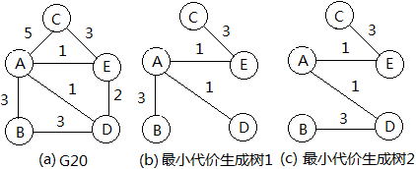
一个无向连通图有n个顶点，则边数最多达n(n-1)/2，最少有n-1。
生成树中就含有n个顶点和n-1条边。

Slide 4
普里姆(Prim)算法：
对一个无向连通图G = { V, E }，用W表示顶点集合、U表示最小生成树中顶点集合、T表示最小生成树中边集合、数组tag[j]表示顶点j到U集合的最短距离、数组ver[j]记录了一个顶点的地址，这个顶点含义是：如果tag[j]的当前值是由边（i，j）刷新造成的，则ver[j]=i。

Slide 5
普里姆算法步骤：
01
初始时，W=V包含所有顶点、U和T为空，数组tag全部赋为无穷大，数组ver全部赋值为-1。
OPTION
02
在W中任选一个顶点u，将其移入集合U。
OPTION
03
然后循环做如下操作：
OPTION
A:检查u的所有仍在W中的相邻顶点v，如果边（u，v）的权值小于顶点v上的最短距离tag[v]，用边的权重刷新tag[v]的值并记录ver[v]=u
B:在集合W中选择tag值最小的顶点u，将其移入集合U，并将边(ver[u],u)并入集合T；
04
继续下一轮循环，直到U集合中包含了所有顶点，循环结束。此时T集合便包含了最小生成树中所有的边。
OPTION

Slide 6
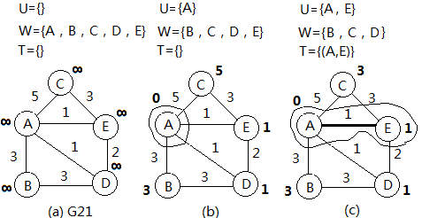

Slide 7
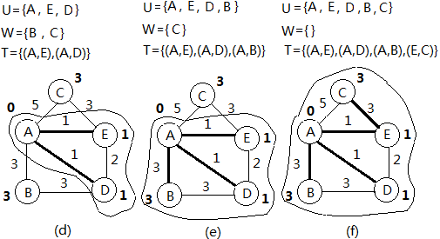
普里姆算法采用着眼顶点、逐次选择具有最短距离的顶点的原则来构建最小代价生成树。

Slide 8
算法实现：
typedef struct
{
int source; //离集合U最短时的联系点
edgeType dist; //目前离集合U的最短距离
int flag; //顶点是否已经在U中的标志
}primNode;
void Prim(Graph *g)
{
primNode *primList;
int i, j;
int cnt; //记录集合U中顶点的个数
int min; //选出的当前离集合最短的顶点
int source, dist;

Slide 9
算法实现：
primList = (primNode *) malloc (sizeof(primNode)*g->verts);
for (i=0; i<g->verts; i++)
{
primList[i].source = -1;
primList[i].dist = MAXNUM;
primList[i].flag = 0;
}
//从下标为0的点开始
min = 0;
cnt = 1;
primList[0].dist = 0;
primList[0].flag = 1;

Slide 10
算法实现：
while (cnt<g->verts) {
//根据min顶点发出的边，判断是否修正相邻顶点的最短距离
for (j=0; j<g->verts; j++) {
if (g->edgeMatrix[min][j]==0) //对角线元素
continue;
if (primList[j].flag==1) //已经加入集合U
continue;
if (g->edgeMatrix[min][j]<primList[j].dist) {
primList[j].dist = g->edgeMatrix[min][j];
primList[j].source = min;
}
}

Slide 11
算法实现：
//搜索当前离集合U最近的顶点
min = -1;
dist = MAXNUM;
for (i=0; i<g->verts; i++) {
if (primList[i].flag == 1) continue;
if (primList[i].dist < dist) {
min = i; dist = primList[i].dist;
}
}

Slide 12

//此时min一定为某个顶点的下标，如果仍然为-1表示该无相图不连通
//将顶点min加入结合U
cnt++;
primList[min].flag = 1;
printf("(%d, %d), dist: %d\n", primList[i].source, i, primList[i].dist);
}
}
算法分析：
程序使用了邻接矩阵存储图，程序中外循环次数为顶点个数n，循环体内修正相邻顶点的最短距离和找最近顶点都是遍历了整个一行，时间消耗是n+n=2n，故其时间复杂度为O(𝑛^2 )。
改进的一个思路是：使用一个具有n个元素的最小化堆，建堆的时间为n，每次挑选最小值的时间为O($\log_{2}{e}$ )，这样有望达到O(𝑛 $\log_{2}{e}$)。

Slide 13
谢谢观看
数据结构——C语言描述（慕课版）

